Slide 1
Grafické systémy II
Kubín Tomáš

Slide 2
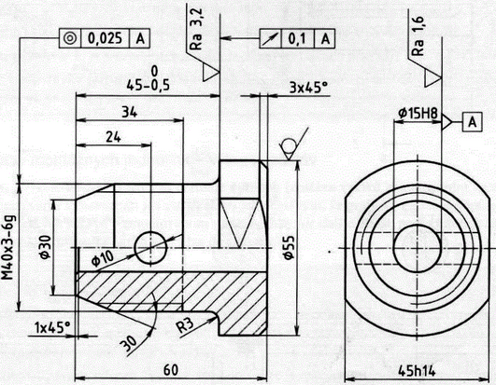
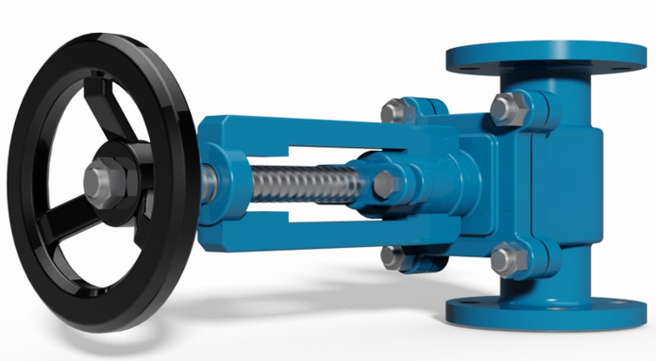
Už umíte
Grafické systémy I
- 2D kreslení v systémech na bázi AutoCAD
- 3D modelování součástí a skládání do jednoduchých sestav v 3D modeláři
Kubín Tomáš

Slide 3
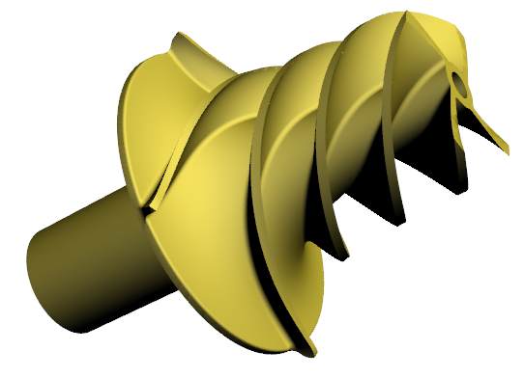
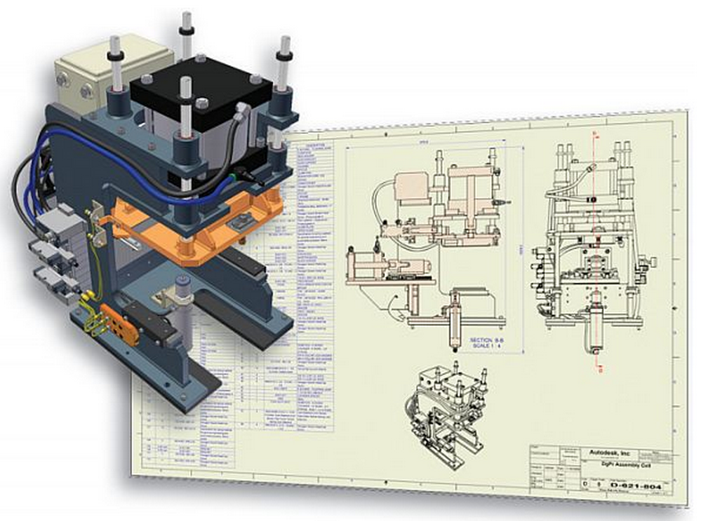
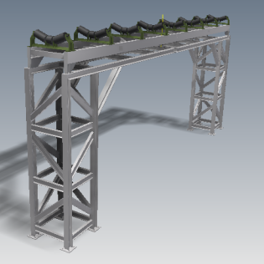
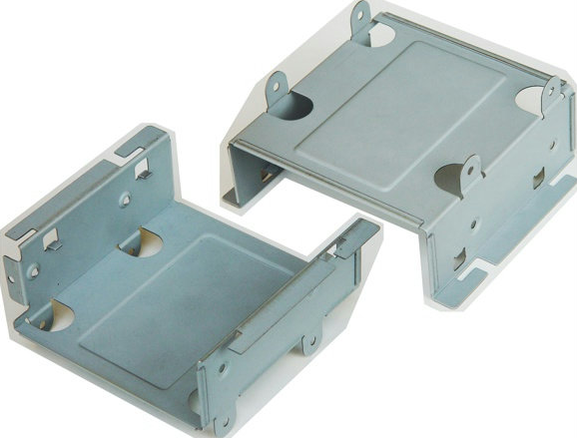
Tady se naučíte
Grafické systémy II
- konstruování součástí a sestav s 4D myšlením
- tvorba interaktivní výkresové dokumentace
- modelování pomocí obecných ploch
- konstruování s využitím doplňkových modulů
Kubín Tomáš

Slide 4
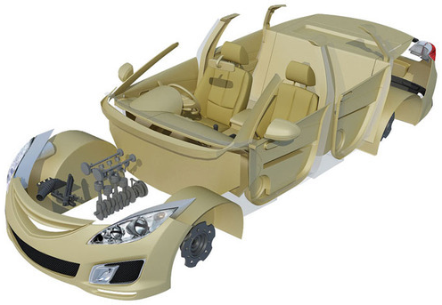
Jen pro KAT. 340
Grafické systémy III
- modelování v 3Dcad systému Catia
Výuku zajišťují konstruktéři z firmy
Varroc Lighting Systems
Kubín Tomáš

Slide 5
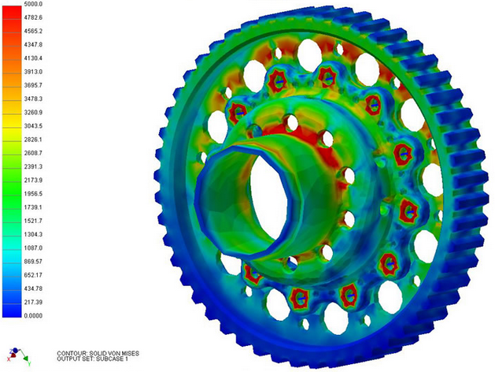
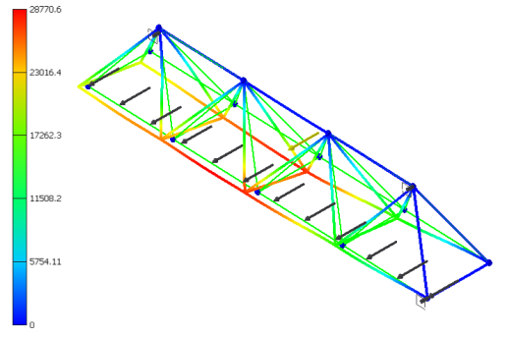
Umí náš Bc. konstruktér
Počítačová podpora konstrukčních prací
- návrhové výpočty při konstruování v 3D CAD systémech
- MKP analýzy pomocí CAD modelářů
- vyhodnocování analýz
Kubín Tomáš

Slide 6
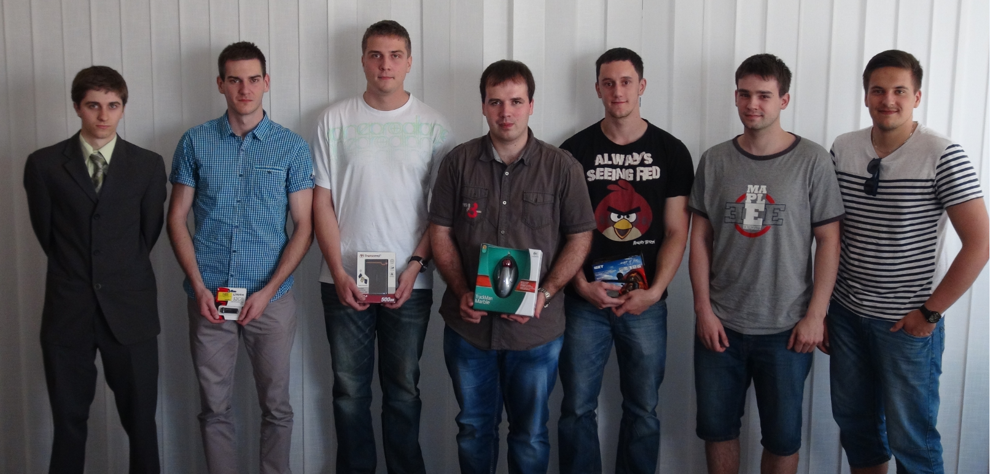
Dobrá nálada
Podmínky absolvování předmětu GSII
- účast na cvičení, která jsou pro Vás přínosem,
- 3D CAD model na vlastní téma, pro zisk maximálního počtu bodů,
- účast v soutěži GSII (dobrovolné)
Kubín Tomáš

Slide 7
Konstrukčně myslet
Cíle a náplň výuky
1. Sjednocující hodina, zápis do skupin.
2. Chytré a rychlé modelování strojních dílů pomocí 4D myšlení.
3. Parametrizace - vlastní knihovny strojních dílů.
4. Modelování pomocí obecných ploch.
5. Pracovní prvky a jejich využití při konstruování živých sestav.
6. Tvorba interaktivní výkresové dokumentace.
7. Modelování součástí z plechu.
8. Tvorba nosných konstrukcí.
9. Modální analýza pomocí inventoru.
10. Tvorba animací pomocí Inventor studia.
11. Podobnost 3D modelářů v jiných softwarech.
12. Modelování na soutěž GS II.
13. Modelování na soutěž GS II.
14. Soutěž GS II.
Kubín Tomáš

